Slide 1
专题七 近代西方民主政治的确立与发展
三、民主政治的扩展

Slide 2
一、震荡中的法国 ——法兰西第三共和国成立的背景
1、法国大革命后，法国政权更迭频繁、政局长期动荡。

Slide 3
知识补充
1、18世纪的法国是典型的封建君主专制的国家，封建势力强大。
2、工业革命的扩展使资本主义经济缓慢发展，资产阶级力量逐步壮大。
3、受启蒙运动、英国资产阶级革命和北美独立战争的影响，法国于1789年7月4日进行了资产阶级大革命。之后政局一直动荡不安。

Slide 4
法兰西第一共和国
1792－1804
法兰西第一帝国
1804－1814
法国大革命爆发1789
法兰西第二共和国
1848－1852
七月王朝
1830－1848
波旁王朝复辟
1815－1830
法兰西第二帝国
1852－1870
法兰西第三共和国
1870建立
1、大革命后，法国政局动荡不安，党派林立，
执政者更换频繁，政治运动和人民斗争此起彼伏

Slide 5
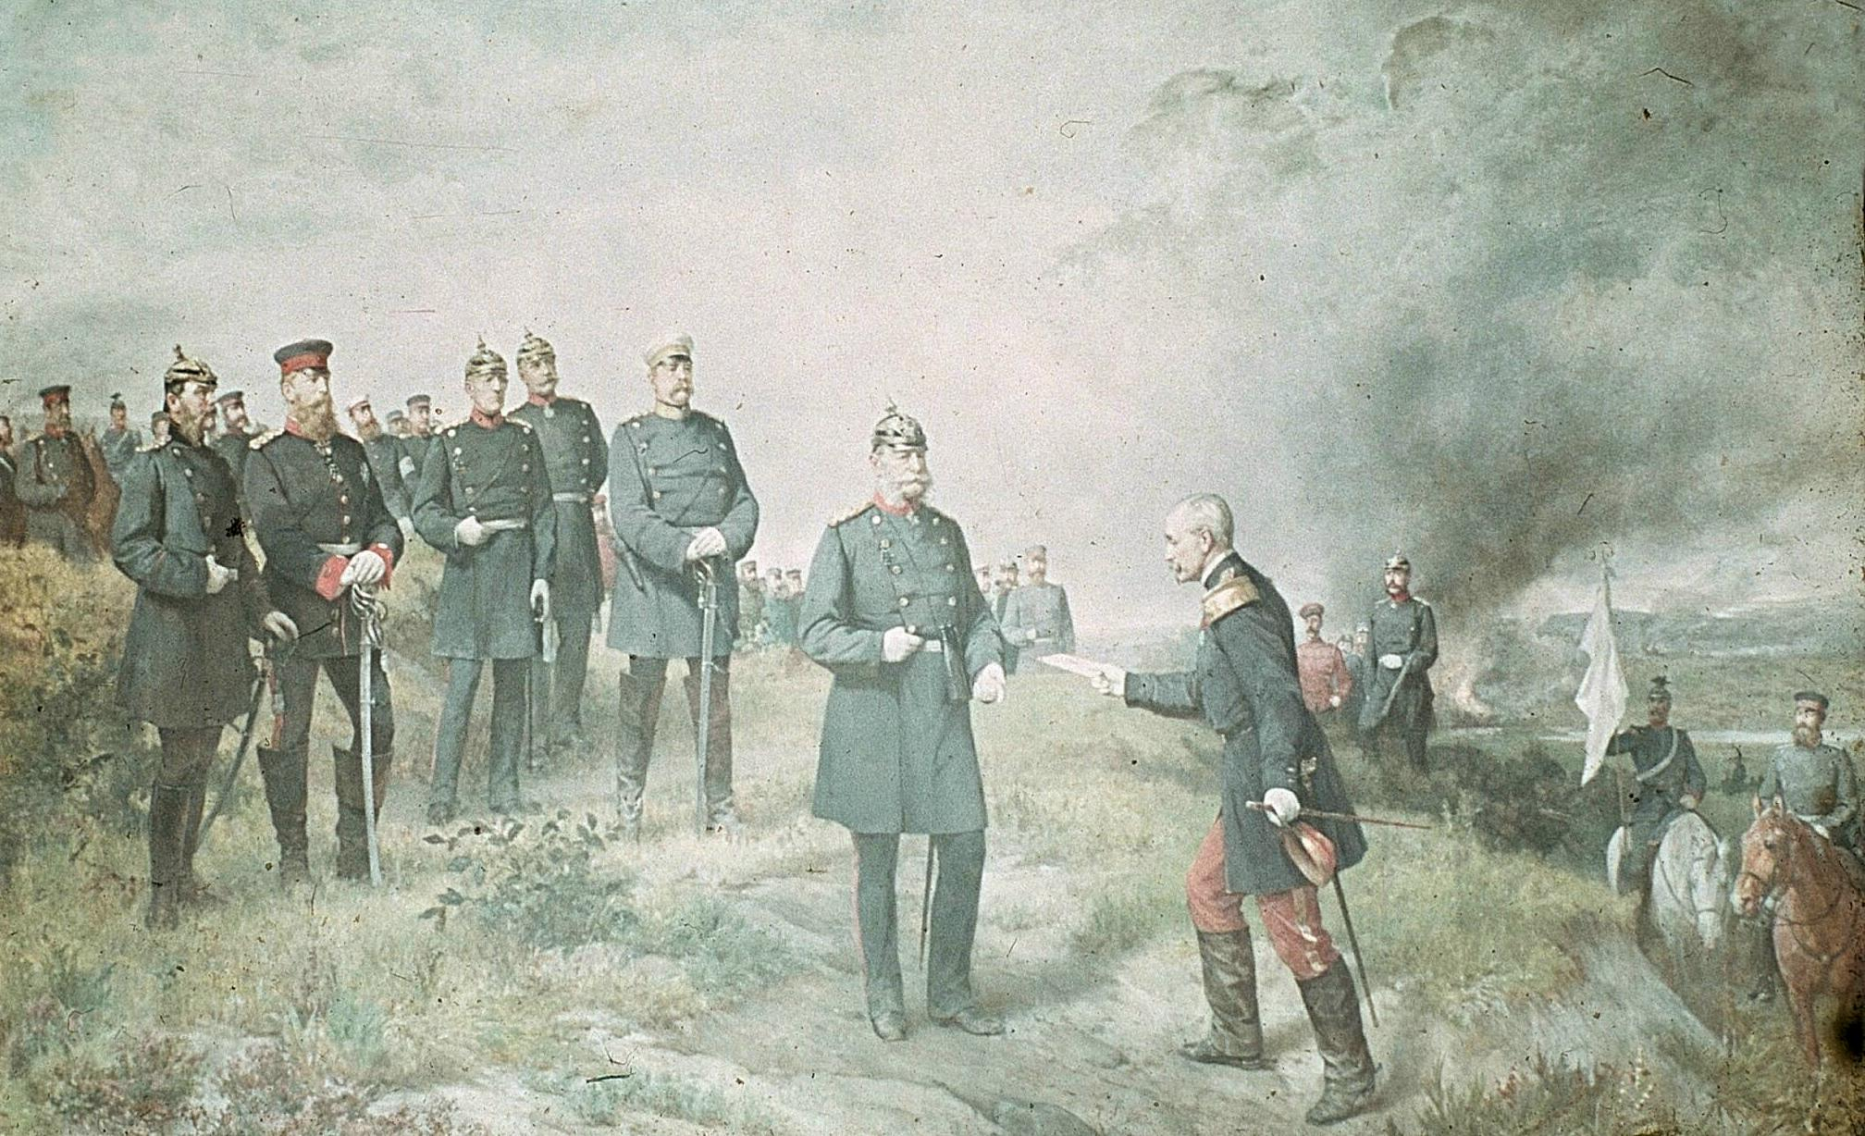
1870年普法战争
1870年9月2日，拿破仑三世率领近十万名法军在色当投降，法兰西第二帝国覆灭
2、在普法战争中获胜的德军还占领着法国近20个省。
3、一些大城市的人民还掌握着武装。

Slide 6
2、各党派围绕共和与帝制进行了长期的斗争
一票共和
政体
(1792-1804)
(1848-1852)
(1870-1940)
第一共和国
第二共和国
第三共和国
共和制
（1830-1848）
七月王朝
1789大革命爆发
推翻波旁王朝
（1804-1814）
第一帝国
第二帝国
（1852-1870）
帝制
波旁王朝复辟
（1815-1830）
时间
1788
1789
1792
1804
1815
1830
1848
1852
1870

Slide 7
梯也尔执政
麦克马洪计划
1875年新宪法通过，共和政体确立。

Slide 8
思考：为什么法国共和制的确立经过了漫长曲折的过程？
a.法国封建传统深厚、封建势力强大；
b.英国和欧洲封建国家的干涉；
c.小农经济的长期存在，限制了资本主义发展，资产阶级力量不够强大。
d.“拿破仑神话”带给人民对君主时代的向往。

Slide 9
二、一票共和 ——共和政体的确立
1、1875年新宪法通过，共和政体确立。

Slide 10
2、宪法的内容
总统由参议院和众议院联席会议选出，任期七年
①行政权归于总统
国家元首、军队统帅，有权任命文武官员，缔结条约，实行大赦等
经众议院同意有权任命内阁
经参议院同意有权解散众议院

Slide 11
②立法权属于议会
（参议院和众议院组成）
参议员由地方参议会代表间接选出
参议院
有权否决众议院的决议案
众议院议员由成年男子直接选出
众议院
众议院可以提出并通过法案，但受到总统和参议院的控制
③内阁：
参议院
要对 负责

Slide 12
④补充规定：
国歌：《马赛曲》
国庆：（1789年）7月14日
“政府的共和国形式”和总统当选条件

Slide 13
1875年宪法中法国中央政府权力建构示意图
选举产生
经参议院同意否决
（行政权）
（立法权）
总统
议会
任命
负责
否决
内阁
参议院
众议院
▲ 两个权力中心：总统和参议院。为什么？
共和派和保皇派妥协的产物

Slide 14
资料链接：这部宪法是共和派与保皇派之间相互斗争相互妥协的产物。对共和派而言，虽然宪法未对国家政治体制做出明确规定，但既然宪法承认了“共和国总统”这一职衔，那么也就意味着承认共和国本身；而对保皇派来说，由于宪法赋予总统极大的权力，参议员又间接选举产生（期中75名终生议员），因而这样一部宪法同样也适合君主制。一旦保皇派得势，只要将宪法略加修改，总统可以变为国王，参议员可以变成贵族院……恰恰是这样一部临时宪法，竟然通用了65年之久，成为迄今法国历史上寿命最长的宪法。
——吕一民《法国通史》

Slide 15
（2）宪法的评价
进步性:
局限性:
①从法律上阻断了保皇派复辟帝制的道路，最终确立了共和政体；
②是工业革命完成后的必然结果，为工业资产阶级提供了分享政权的机会，促进了法国工业资本主义的发展。
它是保皇派和资产阶级共和派相妥协的产物，法国的共和政体并没有得到巩固。

Slide 16
典例1：一票赢得的法兰西第三共和国被有的人称为不光彩的、从窗潜入的共和国,还有人预言它会很快倒塌,但是它却出乎意料地发展了70多年之久。其主要原因是（ ）
A.法国不断地对外扩张 B.实行铁血政策的结果
C.它适应了经济发展的要求 D.责任内阁制的高效运转
典例2：1875年法兰西第三共和国宪法规定“立法权由众议院和参议院两院行使。参议院由间接选举产生,众议院用普选方式选出。……行政权由总统和内阁掌握。”此规定体现的特点不包括 ( )
A.体现了三权分立的原则 B.实行代议制民主
C.议会是国家最高立法机关 D.内阁对总统负责

Slide 17
7.《法兰西第三共和国宪法》规定:“总统有权召开两院的特别会议。在会议的闭会时期,如果每院有绝对多数要求开会,总统也必须召集两院。”这说明 ( )
A.总统控制议会 B.总统权大,议会权小
C.总统的权力受议会限制 D.行政权高于立法权
8.近代法国产生了12部宪法,1789～1875年的近90年内,法国平均每7年更换一部宪法。这样频繁地更换宪法在各国中实属罕见,其内在的社会根源在于 ( )
A.启蒙思想的影响不断深入
B.封建残余势力的复辟导致政治危机
C.封建残余势力和共和派斗争激烈,走向共和的历程非常艰难
D.外国势力的干涉打断其民主化进程

Slide 18
1、从1870年到1940年，法兰西第三共和国一共更换了108届内阁，每届内阁平均存在时间约为8个月。造成内阁频繁变动的原因在于（ ）
A、内阁对议会没有形成权力制衡
B、总统职权不完全受宪法制约
C、 两大政党轮流组阁
D、立法与行政权力合一
A

Slide 19
脆弱的德国民主
——德国君主立宪制的确立

Slide 20
二、德意志帝国君主立宪制的确立
1、前提：
德国的统一
（1）原因：
19世纪五、六十年代，德意志资本主义经济已得到迅速发展……19世纪七十年代德国是第二次工业革命的发源地之一……各邦关卡林立、税目繁多，有自己的工商业法令，各邦自行铸造货币，度量衡也极不统一，甚至一邦之内的货币和度量衡就有两三种之多。每走几里路就从这个邦走到了那个邦，便要受检查，便要纳税，还要遭受税吏的敲诈勒索。资本家不能随意利用国内各邦的自然资源、自由劳动力……迫切要求追逐国际市场，而国家的分裂使德国资产阶级在国外市场竞争中缺少强大的国家力量的保护。在国际市场上必须使用其他国家的货币和度量衡；英法等国商人在国外可以得到本国驻外使馆的保护，必要时还有军舰来保护他们。

Slide 21
原因：国家四分五裂的状况严重阻碍德意志资本主义进一步发展，统一成为历史发展的必然趋势。
在资产阶级软弱的情况下，出现了经济和军事实力强大的普鲁士邦国。在其“铁血宰相”卑斯麦的领导下，普鲁士通过王朝战争完成了德国的统一大业。

Slide 22
二、德意志帝国君主立宪制的确立
1、前提：
德国的统一
（1）原因：
国家四分五裂的状况严重阻碍德意志资本主义进一步发展，统一成为历史发展的必然趋势。
（2）领导：
俾斯麦
（3）方式：
实行“铁血政策”通过王朝战争自上而下进行统一
1864年，联合奥地利击败丹麦，1866年普奥战争击败奥地利，1870年普法战争击败法国
容克贵族的利益和势力得到了巩固，军国主义传统保存下来，弱小的资产阶级屈从于容克贵族

Slide 23
2、标志：
1871年《德意志帝国宪法》的颁布
（1）宪法的内容
①实现联 邦制
宪法规定德意志帝国是一个联邦制国家，帝国政府掌握了军事、外交等大权，各邦则保留了一些自治权。

Slide 24
德意志帝国的皇帝是国家元首,拥有任命官吏、创制法律、统率军队、决定帝国对外政策以及主宰议会等大权;
①皇帝
②宰相
③议会
宰相只对皇帝负责,在内阁中拥有绝对权力，宰相主持内阁工作，是政府首脑，由皇帝任命而不是议会选举产生，任期由皇帝决定。
②确定君主立宪政体
a.议会由联邦议会和帝国议会组成，是立法机构；b.联邦议会权力巨大，代表由各邦君主任命；c.帝国议会由成年男子选举产生，作用很小，它通过的法案必须得到联邦议会和皇帝的批准才能生效。

Slide 25
德国，特别是普鲁士，是一个倒立着的金字塔。牢牢埋在地里的塔尖是普鲁士士兵头盔上的尖铁，一切都是由它托着。 ——威廉·李卜克内西
德意志帝国是“一个以议会形式粉饰门面、混杂着封建主义残余、已经受到资产阶级影响、按官僚制度组织起来、并以警察来保卫的、军事专制制度的国家。”
——马克思

Slide 26
（2）宪法的评价：
①国家性质:
德意志帝国是容克贵族和资产阶级联合专政的资产阶级性质的君主立宪国家。
②局限:
民主立宪是虚,君主专制是实,容克贵族占主导，资产阶级则次之，
没有触动原有的统治阶级，保留了浓厚的封建残余和军国主义色彩
③积极:
帝国的成立及宪法的颁布,有着重要的进步意义，是德国迈入资本主义时期的标志,从此，德国资本主义经济得到十分迅速的发展。

Slide 27
三、欧美资产阶级代议制
1、含义：
2、确立：
十九世纪七十年代，通过革命战争或者和平改革制定了宪法，设立了议会，资产阶级代议制度得以确立。
3、主要特征：
选举和议会立法
英国：君主立宪制
美国：总统共和制
德国：君主立宪制
法国：总统共和制
4、多样性的表现
思考：代议制呈现出多样性的主要原因是什么？
国情

Slide 28
5、评价：
①进步性
a.使欧洲启蒙运动的民主思潮由理论付诸实践，从政治体制上对 君主专制政治予以否定和替代,成为资产阶级民主政治大厦的顶梁之柱。
b.调节和缓和了社会矛盾，稳定了主要资本主义国家的统治秩序。
c.扩展到亚洲及世界其他地区,产生了广泛的影响。
②局限性
维护的是资产阶级内部的民主,并且在欧美部分国家尚未成熟。

Slide 29
 | 英国 | 德国 | 美国 | 法国
国家元首
元首产生方式
元首权力
政府首脑
议会与行政机构的关系
政体(国家制度)
行政权
立法权
权力中心
特点
相同点

Slide 30
 | 英国 | 德国 | 美国 | 法国
国家元首
元首产生方式
元首权力
政府首脑
议会与行政机构的关系
皇帝(君主)
皇帝
总统
总统
世袭
终身制
世袭
终身制
选举
有任期
选举
有任期
无实权
有实权
有实权
有实权
首相
首相
总统
内阁部长
相互监督和制约
内阁向参议院负责
内阁和首相对议会负责
内阁和首相对皇帝负责

Slide 31
 | 英国 | 德国 | 美国 | 法国
政体 (国家制度)
行政权
立法权
权力中心
特点
相同点
君主立宪制
民主共和制
首相
皇帝
宰相
总统
总统
内阁
议会
议会
国会
国民议会
议会
皇帝
总统
议会
君主虚位
议会至上
军事封建色彩浓厚
议会共和制
三权分立

Slide 32
1.都有形式上代表民意的议会
2.都是属于代议制民主
3.都体现分权和权力制衡的原则
4.各国政体的建立都促进了本国的发展。
5、确立的基础都是资本主义经济的发展和资产阶级力量的壮大。
6、都以启蒙思想为指导。

